Slide 1





CHÀO MỪNG CÁC EM
ĐẾN VỚI TIẾT HỌC
HÔM NAY!

Slide 2

KHỞI ĐỘNG
Hãy nêu nhận xét của em về sự tăng hoặc giảm của số liệu theo thời gian trong bảng dữ liệu sau ?
Điểm Toán của bạn Tú trong tuần liên tiếp
Tuần | 1 | 2 | 3 | 4 | 5
Điểm | 8 | 6 | 6 | 9 | 10
Theo em nên dùng biểu đồ nào để biểu diễn bảng dữ liệu trên?

Slide 3

CHƯƠNG 5
MỘT SỐ YẾU TỐ THỐNG KÊ
BÀI 3: BIỂU ĐỒ ĐOẠN THẲNG

Slide 4
01
Giới thiệu biểu đồ đoạn thẳng

Slide 5

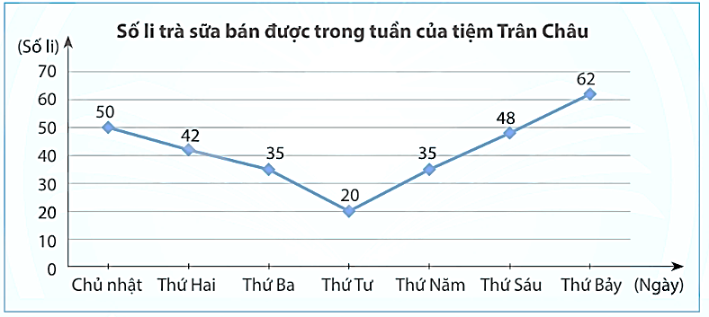
HĐKP 1:
Trong hình dưới đây, dãy số được ghi trên các điểm có đánh dấu theo thứ tự biểu diễn số li trà sữa bán được của tiệm Trân Châu vào các ngày trong tuần. Em hãy cho biết số li bán được trong các ngày thứ Ba, thứ Tư, thứ Năm. Số liệu vừa đọc được tăng hay giảm?

Slide 6
Số li bán được lần lượt trong các ngày thứ Ba, thứ Tư, thứ Năm là: 30; 20; 35.
Từ thứ Ba đến thứ Tư, số li bán được giảm;
Từ thứ Tư đến thứ Năm, số li bán được tăng.

Slide 7
KẾT LUẬN
Để biểu diễn sự thay đổi số liệu của một đối tượng theo thời gian, người ta thường dùng biểu đồ đoạn thẳng.
Biểu đồ đoạn thẳng gồm:
- Hai trục vuông góc: trục ngang biểu diễn các mốc thời gian, trục thẳng đứng biểu diễn độ lớn của dữ liệu.
- Các đoạn thẳng nối nhau tạo thành một đường gấp khúc cho ta thấy được sự thay đổi của dữ liệu theo các mốc thời gian.

Slide 8
Ví dụ 1 (SGK – tr102, 103)
Từ biểu đồ đoạn thẳng ở HĐKP 1, ta lập được bảng thống kê sau:
Số li trà sữa bán được trong tuần của tiệm Trân châu
Ngày | Số li trà sữa
Chủ nhật | 50
Thứ Hai | 42
Thứ Ba | 35
Thứ Tư | 20
Thứ Năm | 35
Thứ Sáu | 48
Thứ Bảy | 62

Slide 9
02
Vẽ biểu đồ
đoạn thẳng

Slide 10
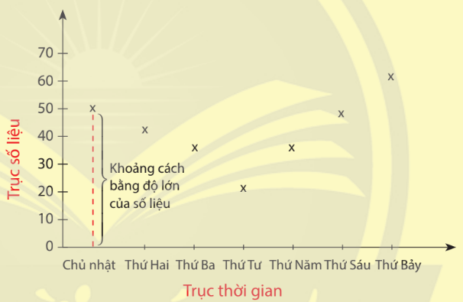
KẾT LUẬN
Các bước vẽ biểu đồ đoạn thẳng biểu diễn số liệu thống kê:
Bước 1: Vẽ hai trục ngang và thẳng đứng vuông góc với nhau.
Trục ngang:
Ghi các mốc thời gian.
Trục thẳng đứng:
Chọn khoảng chia thích hợp
với số liệu và ghi số ở các
vạch chia.

Slide 11
KẾT LUẬN
Các bước vẽ biểu đồ đoạn thẳng biểu diễn số liệu thống kê:
Bước 2:
- Tại mỗi mốc thời gian trên trục ngang, đánh dấu một điểm cách điểm mốc thời gian theo chiều thẳng đứng một khoảng bằng số liệu tại mốc thời gian đó, tương ứng với khoảng chia trên trục thẳng đứng.

Slide 12
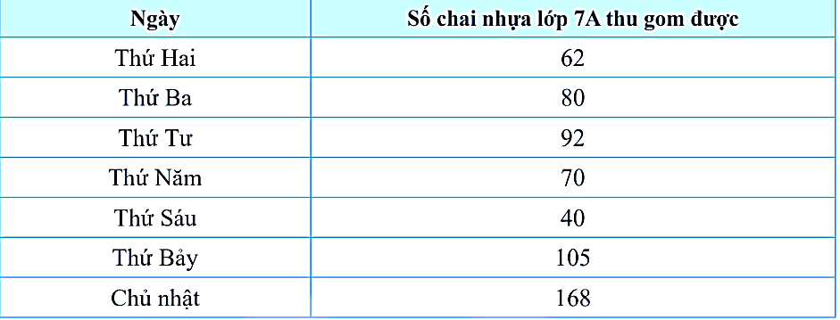
Ví dụ 2 (SGK – tr104)
Vẽ biểu đồ đoạn thẳng biểu diễn bảng dữ liệu trong bảng thống kê dưới đây

Slide 13
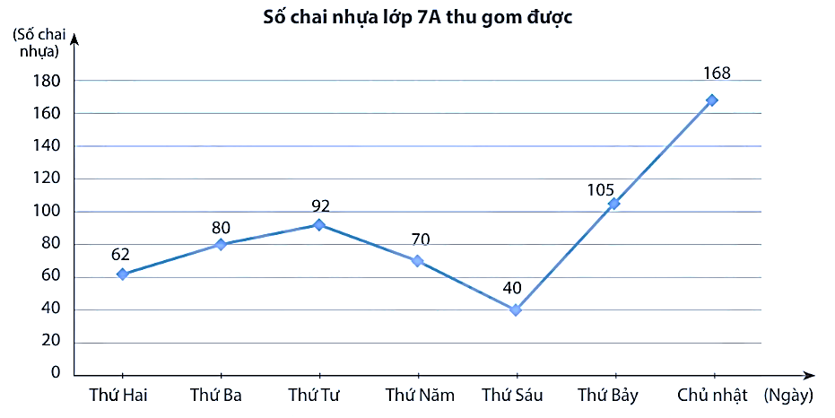
Giải
Dữ liệu trong bảng thống kê được biểu diễn thành biểu đồ đoạn thẳng như sau:

Slide 14
03
Đọc và phân tích dữ liệu từ biểu đồ đoạn thẳng

Slide 15
CHÚ Ý
Muốn đọc và phân tích biểu đồ đoạn thẳng, ta cần chú ý các đặc điểm sau:
Biểu đồ biểu diễn các thông tin về vấn đề gì?
Đơn vị thời gian là gì?
Thời điểm nào số liệu cao nhất?
Thời điểm nào số liệu thấp nhất?
Số liệu trong những khoảng thời gian nào?

Slide 16
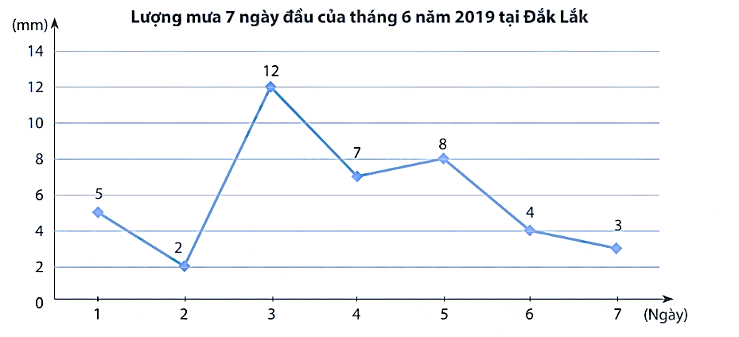
Ví dụ 3 (SGK – tr105)
Cho biểu đồ đoạn thẳng
Phân tích biểu đồ đoạn thẳng trên.

Slide 17
Giải
Phân tích biểu đồ đoạn thẳng trên như sau:
Biểu đồ biểu diễn thông tin về lượng mưa tại tỉnh Đắk Lắk trong 7 ngày đầu tháng 6 năm 2019
Đơn vị thời gian là ngày, đơn vị số liệu là mm.
Ngày 3 tháng 6 lượng mưa cao nhất (12 mm)
Ngày 2 tháng 6 lượng mưa thấp nhất (2mm)
Lượng mưa giảm giữa các ngày 1 – 2; 3 – 4; 5 – 6; 6 – 7.
g) Lượng mưa tăng giữa các ngày 2 – 3; 4 – 5.

Slide 18
LUYỆN TẬP

Slide 19
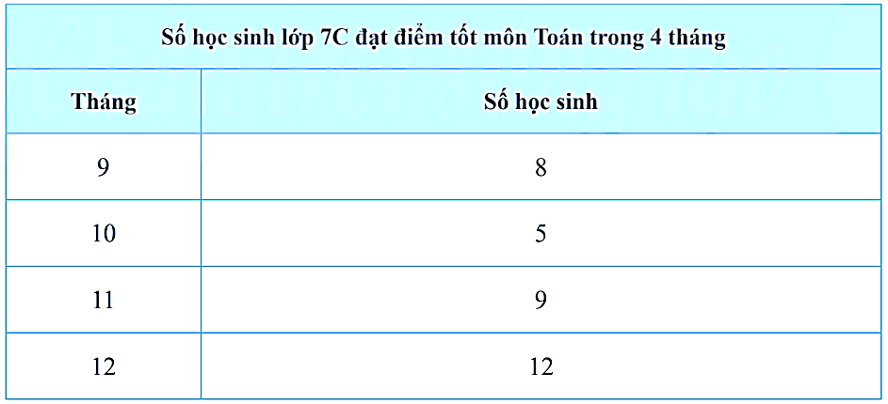
Bài 1 (SGK – tr106)
Vẽ biểu đồ đoạn thẳng biểu diễn dữ liệu của bảng thống kê sau:

Slide 20
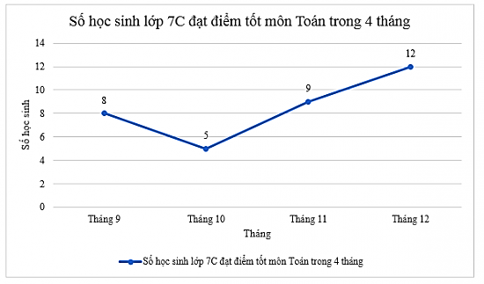
Giải
Biểu đồ đoạn thẳng biểu diễn dữ liệu của bảng thống kê trên là:

Slide 21
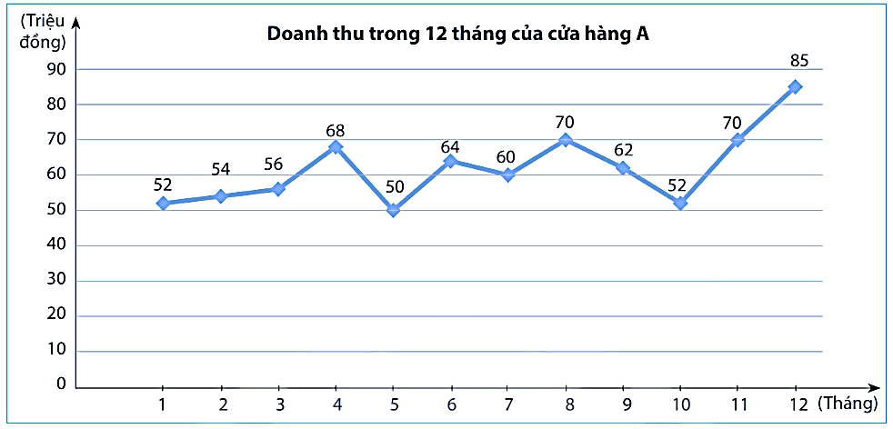
Bài 2 (SGK – tr107)
Quan sát biểu đồ dưới đây và trả lời câu hỏi.
a) Biểu đồ biểu diễn các thông tin về vấn đề gì?
b) Đơn vị thời gian là gì?
c) Tháng nào cửa hàng có doanh thu cao nhất?
d) Tháng nào cửa hàng có doanh thu thấp nhất?
e) Doanh thu của cửa hàng tăng trong những khoảng thời gian nào?
f) Doanh thu của cửa hàng giảm trong những khoảng thời gian nào?

Slide 22
Giải
a) Biểu đồ biểu diễn các thông tin về doanh thu trong 12 tháng của cửa hàng A
b) Đơn vị đo thời gian là: tháng
c) Tháng 12 cửa hàng có doanh thu cao nhất (85 triệu đồng)
d) Tháng 5 cửa hàng có doanh thu thấp nhất (50 triệu đồng)
e) Doanh thu của cửa hàng tăng trong những khoảng từ tháng:
1 – 2 ; 2 – 3 ; 3 – 4 ; 5 – 6 ; 7 – 8 ; 10 – 11 ; 11 – 12
g) Doanh thu của cửa hàng giảm trong những khoảng từ tháng:
4 – 5; 6 – 7; 8 – 9 ; 9 – 10

Slide 23
HƯỚNG DẪN VỀ NHÀ
Ghi nhớ kiến thức trong bài.
Chuẩn bị bài mới "Bài 4. HĐTH và TN: Dùng biểu đồ để phân tích kết quả học tập môn Toán của lớp".

Slide 24
HẸN GẶP LẠI CÁC EM
Ở TIẾT HỌC SAU!

